Slide 1
UYGULAMALI DERS BİLGİLENDİRME TOPLANTISI
UYGULAMALI BİLİMLER FAKÜLTESİ

Slide 2
Uygulamalı Ders Nedir?
Kayseri Üniversitesi Uygulamalı Bilimler Fakültesi bölüm müfredatlarında yer alan ve yürütme esasları Uygulamalı Ders Yönergesinde belirlenmiş, işyerinde bir yarıyıl süresince yapılan “Uygulamalı Ders”tir.
Uygulamalı ders, bir eğitim ve öğretim döneminde diploma programına ait dersler kapsamında öğrencilerin yükseköğretim kurumunun uygulama alanlarında, işletmelerde veya hizmet alanlarında uygulamaların içinde yer alarak bilgi, beceri ve yetkinliklerinin gelişimini sağlayan, ilgili dersin öğretim elemanının veya elemanlarının sorumluluğunda yapılan, işletmede mesleki eğitim veya staj kapsamında olmayan dersi ifade eder.

Slide 3
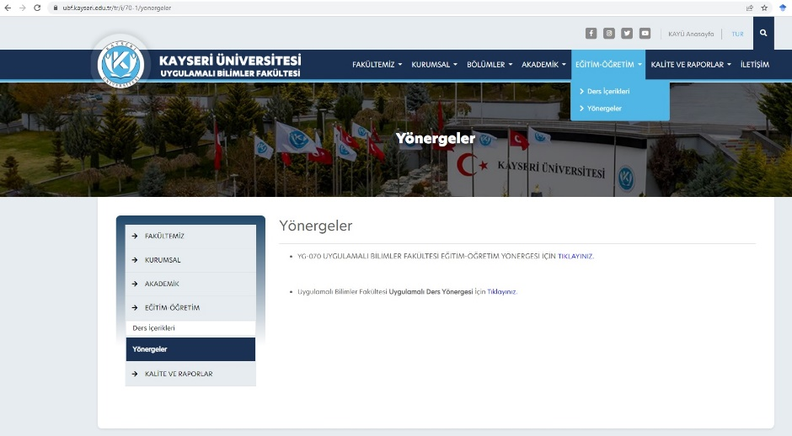
https://ubf.kayseri.edu.tr/tr/i/70-1/yonergeler

Slide 4
Uygulamalı Ders Ne Zaman Başlayacak ve Ne Kadar Sürecek?
17/02/2025 tarihinde başlayacak
30/05/2025 tarihinde bitecek
15 hafta sürecek

Slide 5
Uygulamalı Dersi GANO’m Düşük Olsa da Alabilir miyim?
Hayır,
GANO’su 1.80 ve üzeri olan ve bahar yarıyılında devam zorunluluğu olan dersi bulunmayan öğrenciler alabilirler.

Slide 6
Uygulamalı Dersi Bu Dönem Alamazsam Okulum Bir Yıl mı Uzayacak?
Hayır,
Mezuniyetleri için sadece uygulamalı dersi kalan öğrencilere veya bahar yarıyılında devam zorunluluğu olan dersi bulunmayan (GANO’su 1.80 ve üzeri) öğrencilere yazılı talepleri üzerine Bölüm Uygulamalı Ders Komisyonunun onayı ile uygulamalı dersi güz yarıyılında alması hakkı tanınabilir.

Slide 7
Uygulamalı Ders için Ders Kaydı Yapılacak mı?
Evet,
10-18/02/2025 ders kayıt haftasında
IKY 402 - İNSAN KAYNAKLARI YÖNETİMİ UYGULAMALARI
MFY 402 - MUHASEBE VE FİNANS YÖNETİMİ UYGULAMALARI
UTL 402 - ULUSLARARASI TİCARET VE LOJİSTİK UYGULAMALARI
Derslerinden uygun olanı seçilerek ders kaydı mutlaka yapılacak.

Slide 8
Ders Kaydı Dışında Yapılacak Bir Şey Var mı?
Evet,
https://ubf.kayseri.edu.tr/tr/i/4-2/uygulamali-ders
BELGELER en geç ders kayıt haftasından önceki hafta Osman ZORLU’ya teslim edilir.

Slide 9
İş Sağlığı ve Güvenliği Sertifikası Almalı mıyım?
Evet,
İşyeri sizden istemese dahi İş Sağlığı ve Güvenliği Sertifikası edinin. Herhangi bir iş kazası yaşanması durumunda başka sorunlar yaşamanızın önüne geçmesi açısından gereklidir.

Slide 10
Uygulamalı Dersini Yapacağım Yeri Kim Bulacak?
Öğrenciler uygulamalı dersi yürütecekleri işyerlerini kendileri bulmakla yükümlüdürler. Bununla birlikte Fakülte Uygulamalı Ders Yürütme Kurulu, öğrencilere uygulamalı dersi yürütecekleri işyerlerini bulmaları hususunda yardımcı olmak amacıyla gerekli girişimlerde bulunabilir.
Bölüm Uygulamalı Ders Komisyonları tarafından belirlenen veya onay verilen yerler dışında uygulamalı dersi yürüten veya uygulamalı dersi yürüteceği işyerini bulamayan öğrenciler dersten başarısız sayılır.

Slide 11
Uygulamalı Dersini Başka Şehirde Yapabilir miyim?
Evet,
Uygulamalı Ders Komisyonları tarafından belirlenen veya onay verilen her şehirde ve her işyerinde yapılabilir.

Slide 12
Uygulamalı Derste Devamsızlık Yapabilir miyim?
Öğrenciler uygulamalı derse en az %80 devam etmek zorundadır. İşyerinin kabul ettiği geçerli mazeretlerini en az bir gün önceden bildirerek izin almaları koşuluyla uygulamalı ders süresinin en fazla %20’si kadar devamsızlık yapabilirler. Devam şartını sağlamayan öğrenciler uygulamalı dersten başarısız sayılır.
İzinsiz veya mazeretsiz olarak üst üste iki gün ve üzeri devamsızlık söz konusu olduğunda, öğrencilerin bu durumu kurum/kuruluş tarafından yazılı olarak Bölüm Uygulamalı Ders Komisyonuna bildirilir. Böyle bir durumda öğrenciler uygulamalı dersten başarısız sayılır.

Slide 13
Uygulamalı Ders Döneminde Sağlık Sorunu Nedeniyle Devamsızlık Yaparsam Ne Olur?
Öğrencilerin devamsızlıklarının sağlık raporu veya belgeye dayalı mücbir nedenin ortaya çıkması koşulu ile uygulamalı ders süresinin %20’sini aştığı hallerde uygulamalı ders, dersin %20’sini aşan süre kadar uzatılır.
Sağlık raporu veya belgeye dayalı mücbir nedenin ortaya çıkması koşulu ile uygulamalı derse geç başlanılan hallerde ise uygulamalı ders, derse geç başlanılan süre kadar uzatılır. Ancak söz konusu süre ile beraber uygulamalı dersin bitiş tarihi, bütünleme sınav takviminde öngörülen tarihi geçemez.

Slide 14
Uygulamalı Ders Yerimi Değiştirebilir miyim?
Öğrenciler; Bölüm Uygulamalı Ders Komisyonuna bilgi vermeden ve onay almadan uygulamalı derse ara veremezler ve işyerini değiştiremezler. Aksi takdirde öğrenciler uygulamalı dersten başarısız sayılır.

Slide 15
Uygulamalı Dersi Kim, Nasıl Denetleyecek?
Ders kayıt haftası bitiminde öğrenciler için sorumlu hocalar atanacak.
Uzaktan eğitim sistemi üzerinden her hafta hocalarla görüşmeler yapılacak.
İstediği takdirde hoca öğrencisini işyerinde ziyarete de gidebilecek.

Slide 16
Uygulamalı Dersi için Ücret İsteyebilir miyim?
Üniversite ve uygulama dersin yürütüldüğü işyeri öğrencilere bir ücret ödemekle yükümlü değildir.
Ayrıca öğrencilerin işyeri ile aralarındaki mali ilişkiler, hiçbir biçimde üniversiteye yükümlülük getirmez.

Slide 17
Uygulamalı Dersten Nasıl Başarılı Olacağım?
Öğrenciler Uygulamalı Ders Raporlarını, Fakülte tarafından ilan edilen biçim ve içerikte hazırlamak ve uygulamalı dersin bitiminden sonra en geç 7 gün içinde sorumlu öğretim elemanına teslim etmekle yükümlüdür. Uygulamalı Ders Raporunu süresi içinde teslim etmeyen öğrenciler uygulamalı dersten başarısız sayılır.
Öğrencilerin uygulamalı ders kapsamındaki çalışmaları İşyeri Uygulamalı Ders Yetkilisinin dolduracağı İşyeri Uygulamalı Ders Değerlendirme Formu dikkate alınarak sorumlu öğretim elemanı tarafından değerlendirilir.

Slide 18
Uygulamalı Dersin Notum GANO’ma Etki Ediyor mu?
Evet,
Uygulamalı ders 30 AKTS’lik bir ders niteliğinde olduğu için bir yarıyıldaki bütün derslerinizin toplam etkisi kadar GANO’ya etki ediyor.

Slide 19
Uygulamalı Ders Döneminde Akşamları ve Hafta sonları Başka Yerde Çalışabilir miyim ?
Evet,
Uygulamalı dersi dışında kalan zamanlarınızda başka işlerde çalışabilir ve çalıştığınız yer tarafından sigortanız yapılabilir.

Slide 20
Uygulamalı Ders Uymam Greken Kurallar Var mı?
Evet,
Uygulamalı Ders Yönergesinin 8. maddesinde öğrencinin uygulamalı ders süresince uyması gereken kurallar sıralanmıştır.
https://ubf.kayseri.edu.tr/tr/i/70-1/yonergeler

Slide 21
TEŞEKKÜRLER

